Slide 1
beeldend klas 2 hoofdstuk 1 - Vorm

Slide 2
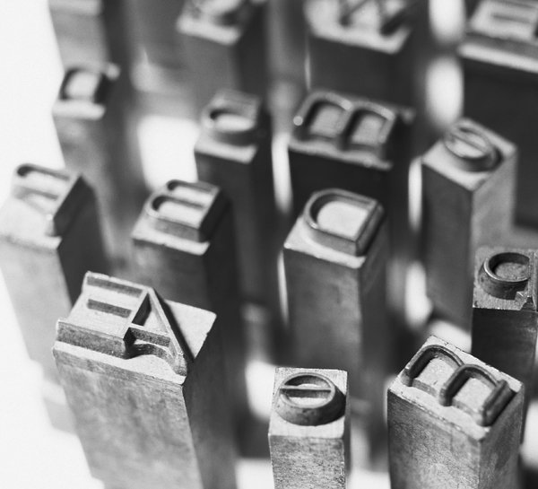
Vorm letters
In deze lessen kijk je naar vormeigenschappen van letters.
Je leert lettertypes herkennen.
Je leert wat een “logo” en een
Wat een “pictogram” is.
Je leert letters te tekenen.
Je leert wat “typografie” is.
Je leert over de geschiedenis van letters in de kunst.

Slide 3
overal letters om je heen…

Slide 4
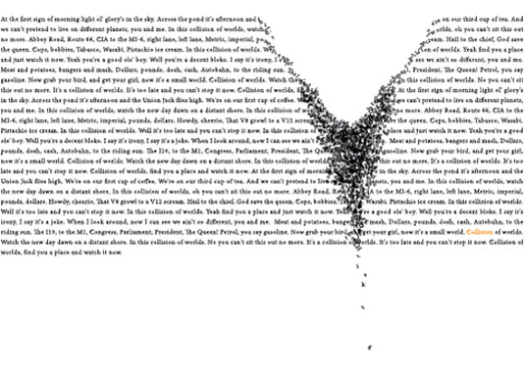
met letters kun je communiceren
Als je op school een werkstuk maakt, kies je altijd een lettertype dat je gewoon mooi vindt, goed leesbaar is, sierlijk is, krachtig is…
Heb je zelf een voorkeur voor
een bepaald Lettertype?
“Lettervormen worden symbolen
met betekenissen”
Op een computer kun je heel
veel kiezen maar waar is het
eigenlijk begonnen?

Slide 5
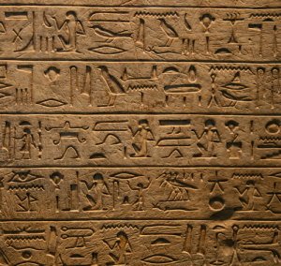
hiëroglyfen
Hiëroglyfen waren een van de eerste zichtbare vormen van communicatie.
De vormen stellen plaatjes voor in een steen die verwijzen naar woorden of klanken.
Tijd: 3100 v. Chr.
Plaats: Egypte, Midden-Oosten China

Slide 6
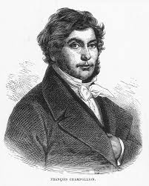
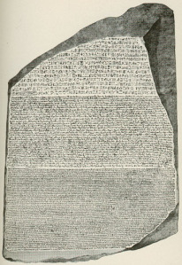
steen van Rosetta
De “steen van Rosetta” werd ontdekt in Egypte.
Hiermee werd het mogelijk om hiëroglyfen te “ontcijferen”.
De Fransman
Jean-Francois Champollion
lukte het in 1822.

Slide 7
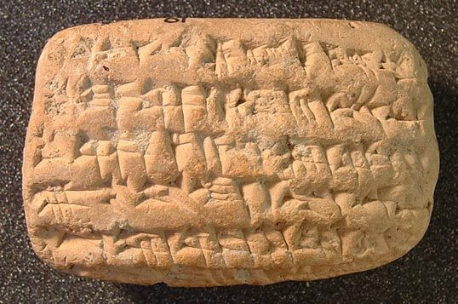
kleitablet
Ongeveer 4000 v. Chr. Werkten volkeren in het Midden-Oosten met “kleitabletten”. Op die kleitabletten werd
“tekst” aangebracht.

Slide 8
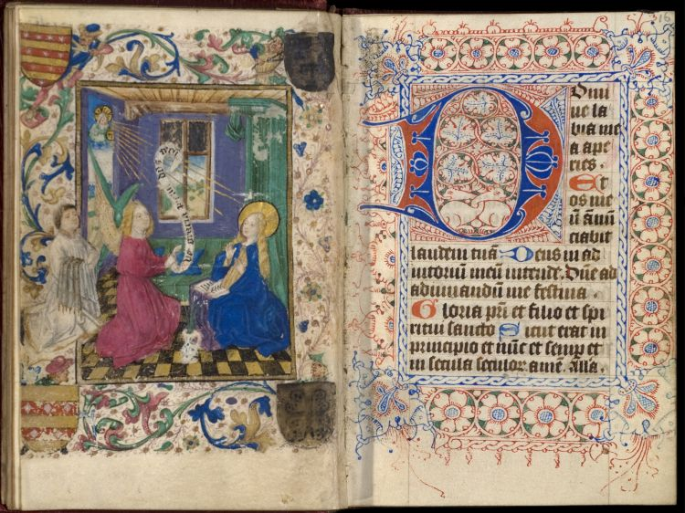
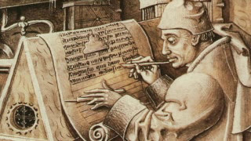
middeleeuwen
In de Middeleeuwen werden boeken gekopieerd door ze over
te schrijven. Monniken kopieerden zo onder meer de Bijbel of andere belangrijke boeken. Het beroep dat de monnik uitoefende heette: “kopiist”.

Slide 9
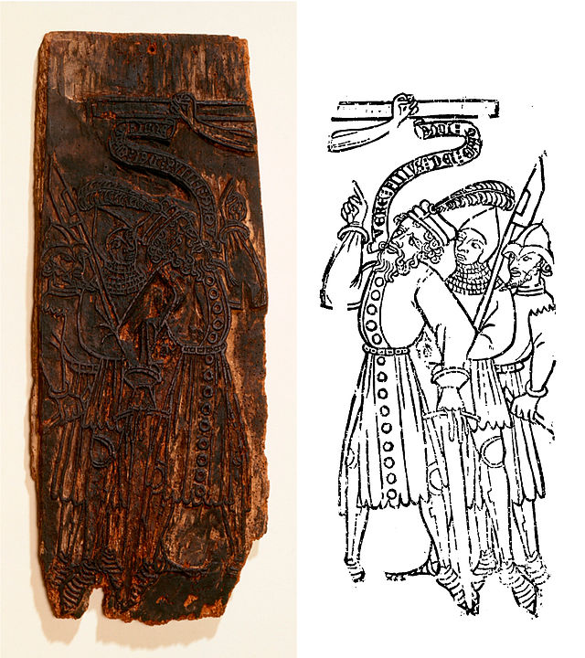
blokdruk
Eerste helft van de 15e eeuw werd gebruik gemaakt van blokdruk.
De vormen worden uit hout gesneden.
De blokken worden ingerold met druk-
inkt. Het papier wordt gelegd op het
blok. Aan de achterkant van het papier
wordt gewreven waardoor de kopie
ontstaat. De kwaliteit nam wel snel af
na elke drukgang.

Slide 10
filmpje boekdrukkunst

Slide 11
filmpje typografie

Slide 12
Vormeigenschappen
Vormeigenschappen
Vormeigenschappen
Vormeigenschappen
Vormeigenschappen
Vormeigenschappen
Vormeigenschappen
Vormeigenschappen
Vormeigenschappen

Slide 13
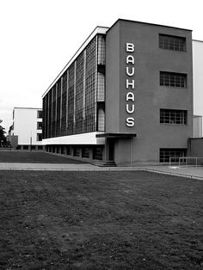
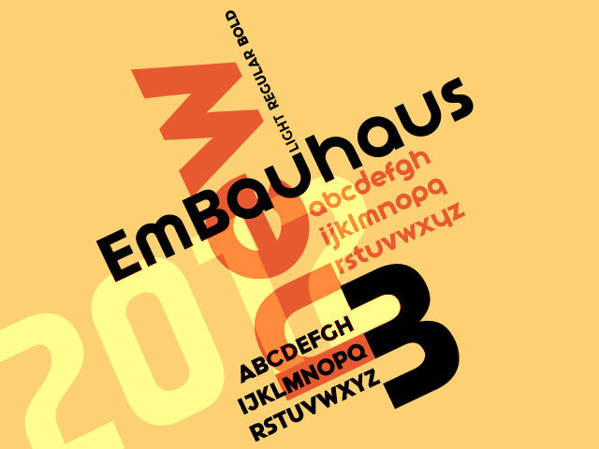
Das Bauhaus 1919-1933

Slide 14
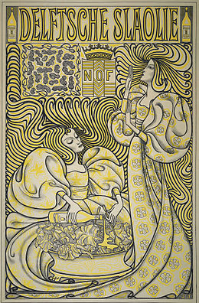
Jugendstil of “art-deco”
Jan Toorop “slaoliestijl”
Gestileerde lettervormen
1894.
Afficheontwerp voor de Delftse Slaoliefabriek
De NOF Calvé-Delft

Slide 15
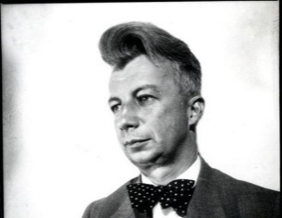
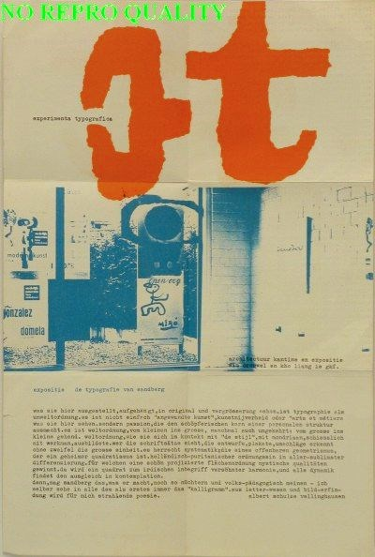
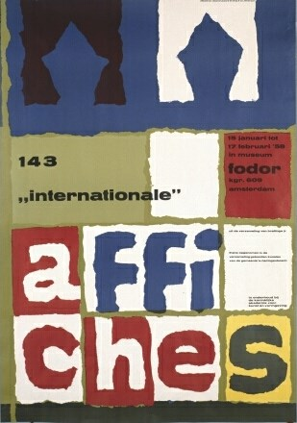
typografie Willem Sandberg
Nederlands typograaf 1897-1984
Directeur Stedelijk Museum
Amsterdam van 1945 tot 1963.

Slide 16
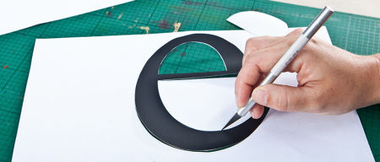
praktijkopdracht 1 “letters sjabloneren”
Kies een aantal voor jou interessante lettervormen.
Het aantal letters ongeveer 4 tot 5. Je mag de vormen zoeken in een tijdschrift of je zoekt ze op op je device. Sla de letters wel op!
Maak van de letters een “sjabloon”.
Dat is een letter die je eerst netjes
natekent op dik papier of karton.
Daarna snijd of knip je de letter uit.
Gebruik de sjablonen meerdere keren
om een stapeling van letters te maken.

Slide 17
praktijkopdracht 2 letters “logo ontwerpen”
Schets (4 stuks) een voor jou favoriet voorwerp. Denk hierbij aan jouw sport, jouw hobby, een huisdier, muziekinstrument enz.
Vereenvoudig de schetsen zodat je een mooie krachtige vorm overhoudt.
Maak hiervan een persoonlijk logo dat je kunt gebruiken op een visitekaartje, sticker, op je agenda enz.
Eis: letters, lettervorm of woord + vormschets voorwerp samenvoegen in je ontwerp van het logo.

Slide 18
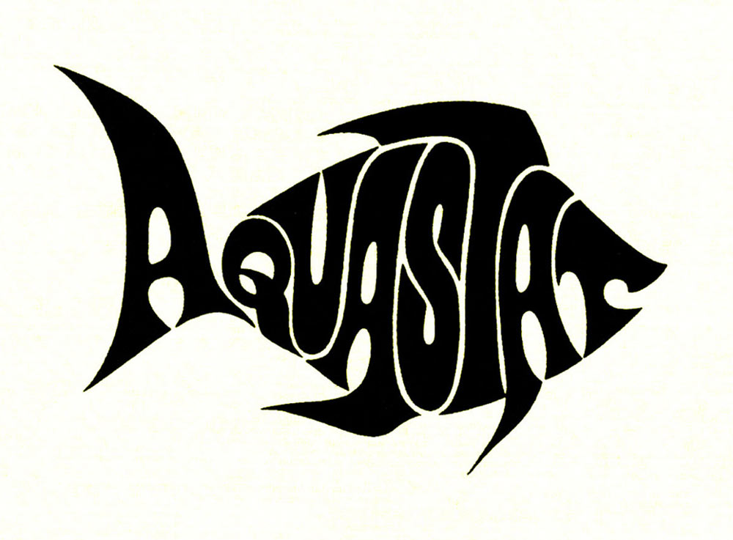
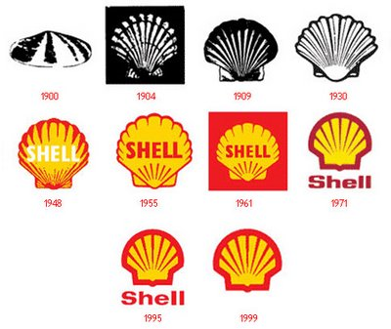
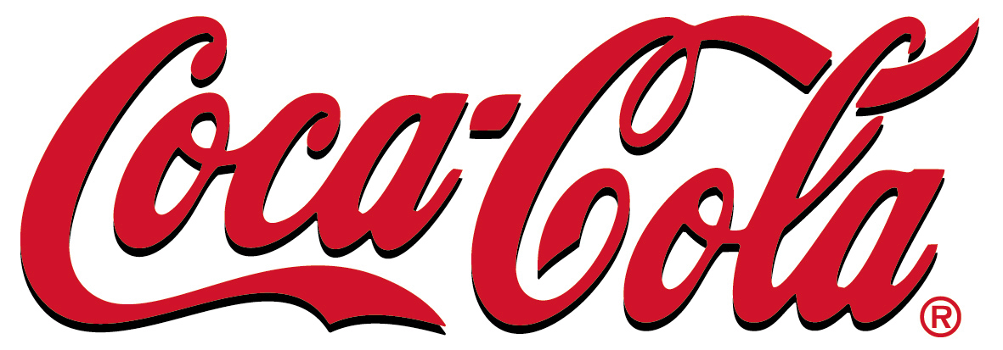
voorbeelden logo’s

Slide 19
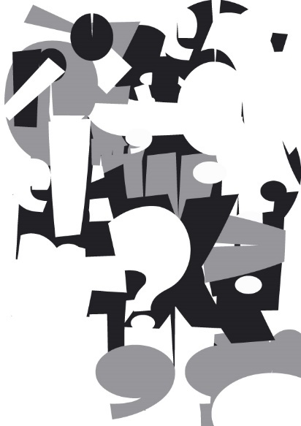
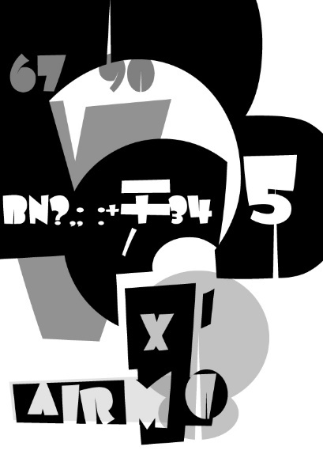
praktijkopdracht 3 letters “vrije compositie typografie”
Op een wit vel tekenpapier van 25X32,5 cm
maak je een “typografische compositie” van
letters en lettervormen.
Teken eerst met potlood de letters op en
over elkaar. Zorg voor “overlap” . Bepaal
welke vormen zwart moeten worden en
welke vormen wit blijven.
Let erop dat je compositie, de manier waarop je vormen op het vlak plaatst, interessant is om naar te kijken. Zorg voor groot verschil formaat letters.
Schilder vervolgens heel strak en netjes de letters of lettervormen in zwart en wit met Oostindische inkt. Eventueel mag je werken met nog één grijstint.

Slide 20
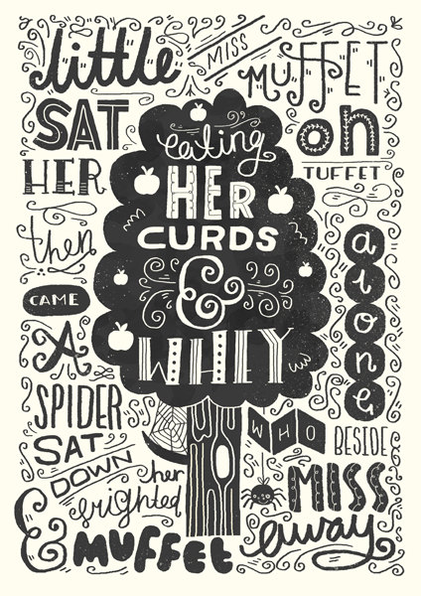
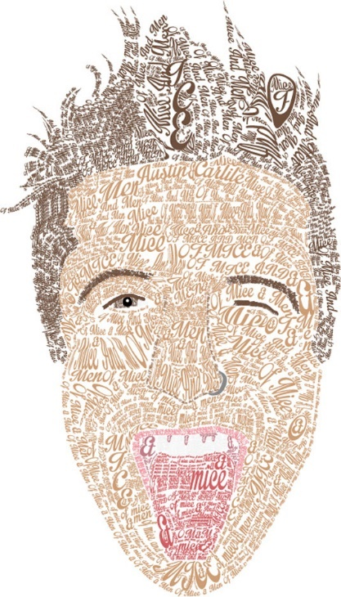
praktijkopdracht 4 letters “emotieposter”
Maak een poster die uit letters en lettervormen bestaat. De letters drukken door hun vormgeving emoties uit zoals: verliefd, boos, agressie, uitgeput, wanhoop…
Door beeldende middelen zoals vorm, kleur en decoratie beeldt je gevoelens uit.

Slide 21
digitale huiswerkopdrachten (2)
Eerste opdracht (praktijk)
Voor de praktijkopdrachten zoek je naar lettertypes en letters die je kunt gebruiken voor de praktijkopdrachten. Sla de bestanden op in de map “beeldende vorming”.
http://www.lettertype-downloaden.nl/
Tweede opdracht (theorie)
Maak een werkstuk – poster waarin je het werk beschrijft van een kunstenaar die vooral veel doet of gedaan heeft met letters en lettervormen. Een typgraaf. Minimaal 1 A4 tekst net passende afbeeldingen/voorbeelden. Welke stijlkenmerken kun je vinden?
Je mag het maken in een powerpoint, prezi of in een grafisch tekenprogramma.

Slide 22
begrippen pagina 1 van 3
Lettertype: een set tekens die (stilistisch) samenhang hebben door hun vormgeving.
Stilitisch: de stijl, kenmerkende eigenschappen van een stijl.
Typografie: vormgeving van tekst en/of letters
Hiëroglyfen: schrift van de oude Egyptenaren
Kleitablet: tablet uit klei met schrifttekens ongeveer 4000 v. Chr.
Kopiist: een monnik die boeken overschreef.
Blokdruk: een blok hout waaruit letters en vormen gesneden zijn die meermaals afgedrukt kan worden.
Boekdrukkunst: het vermenigvuldigen van boeken door gebruik te maken een nieuwe reproductietechniek waarbij losse letters vaak gebruikt worden.

Slide 23
begrippen pagina 2 van 3
Sjabloneren: een vorm die je meermalen gebruikt, met open vormen waardoor de verf of pigment gewreven (tamponeren) wordt.
Kapitaal en onderkastletter: in de typografie is kaitaal een “hoofdletter” tegenover onderkastletter als kleine letter. Let op: het heeft niet te maken met de afmeting van de letter!
Stileren: vereenvoudigen en ook sierlijker of eleganter maken door vereenvoudiging van vormen.
Decoratief: versierend.
Restvorm: de omringende ruimte. De negatieve vorm die de ruimte omsluit.

Slide 24
begrippen pagina 3 van 3
Vormeigenschap: kenmerk van een vorm (open-gesloten, recht, cursief, schreef- en schreefloos enz.)
Schreef: horizontale of verticale dwarsstreepjes aan de uiteinden van een drukletter.
Bauhaus: Duitse school voor kunst van 1919 tot 1925.
Jugendstil-art-deco: kunststroming tussen 1880 en 1914. Ornamenten, versieringen en sierlijkheid als beeldkenmerken.

Slide 25
handige links
http://www.lettertype-downloaden.nl/

